Slide 1
Aile Hekimliği Pandemi Anketi Ekim Ayı Sonuçları
Türk Tabipleri Birliği
Aile Hekimliği Kolu

Slide 2
Yanıt veren Aile Hekimlerine Teşekkürlerimizle
7-14 Ekim 2020
75 ilden 835 aile hekimi

Slide 3
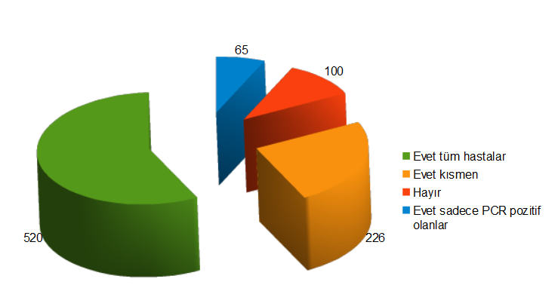
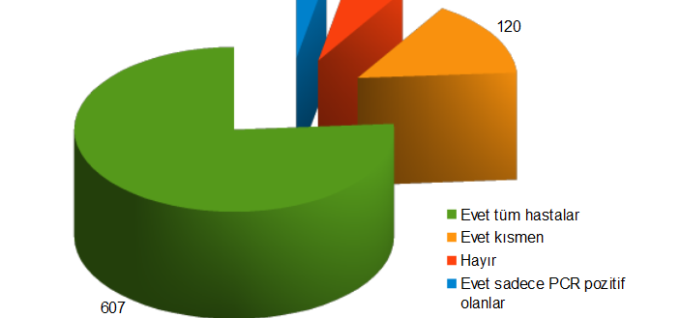
İzlem oranları arttı ek ödeme yok

Slide 4
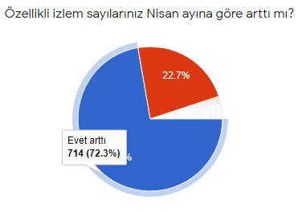
Özellikli ızlem sayıları arttı mı?

Slide 5
her gün Günlük kaç yeni hasta ekleniyor
Ortalama 6,53 kişi, Evde izlenen 143 bin hasta Günde 14373 yeni PCR+ hasta
Evde takip edilen 460.966 kişi

Slide 6
Tüm birinci basmaka sağlık çalışanlarına teşekkür ederiz

